Slide 1
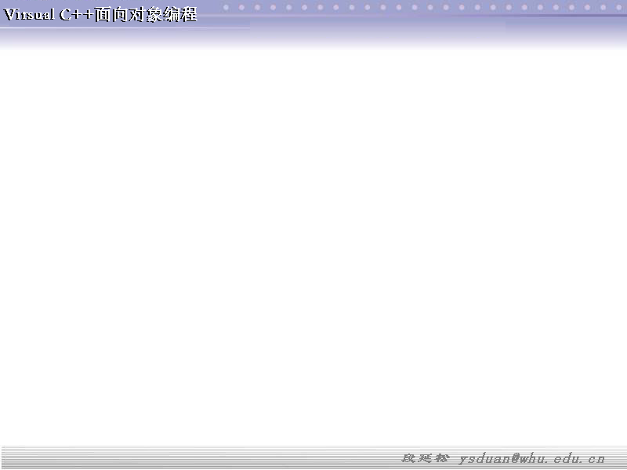

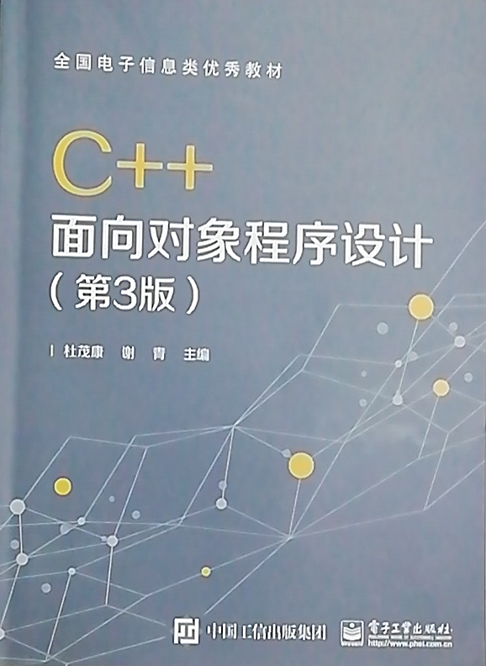

武汉大学
学分: 2 学时: 48
任课教师: 段延松 13297984053
QQ：7703208 Q群：693706318

Slide 2
第6章 运算符重载
运算符重载是C++的一项强大功能。通过重载，可以扩展C++运算符的功能，使它们能够操作用户自定义的数据类型，增加程序代码的直观性和可读性。
本章主要介绍 类成员运算符重载与友元运算符重载, 二元运算符与一元运算符重载, 运算符++、--、[]、（）重载, this指针与运算符重载及 流运算符<<和>>的重载

Slide 3
6.1 运算符重载基础
1、运算符重载的概念
C++的运算符对语言预定义类型是重载的
int i=2+3;
double j=2+4.8;
float f=float(3.1)+float(2.0);
对于上面的3个加法表达式，C++系统提供了类似于下面形式的运算符重载函数：
int operator+(int,int);
double operator+(int,double);
float operator+(float,float);

Slide 4
6.1 运算符重载基础
C++允许程序员通过重载扩展运算符的功能，使重载后的运算符能够对用户自定义的数据类型进行运算。
比如，设有点类CPt，其形式如下：
class CPt{
double m_x，m_y;
public:
......
};
假设定义了下面的点对象，并且要实现两个点相加的运算。
CPt c1,c2,c3；
……
c1=c2+c3;

Slide 5
6.1 运算符重载基础
why?
使程序便于编写和阅读
使程序定义类型与语言内建类型更一致
how?
使用特殊的成员函数
使用自由函数，一般为友元

Slide 6
6.1.2 运算符重载限制
可以重新定义大多数运算符，
+ - / * % ^ & | ~ ! = < > +=
-= *= /= %= ^= &= |= >>
>>= <<= == != <= >= [ ]
() new new[] delete delete[]
不能定义新的运算符
不能重载某些特殊运算符，包括： . .* -> :: ?: sizeof typeid
不能改变运算符的目、优先级、结合性
不能重载语言预定义类型的运算符含义
如 # ##
无隐含重载，即：定义了+，并隐含不定义+=
程序定义的含义与运算符固有含义吻合

Slide 7
6.1.3 运算符重载的语法
运算符的计算结果是值，因此运算符函数是要返回值的函数。其重载的语法形式如下：
返回类型 operator <运算符>(参数表)
其中，operator是C++的保留关键字，表示运算符函数。运算符可以是前面列举的可重载运算符中的任何一个。

Slide 8
6.1.4 类运算符的重载
1、C++为类默认的重载运算符
① 赋值运算（=）；
② 取类对象地址的运算函符（&）；
③ 成员访问运算（如“.”和“->”）。
这些运算符不需要重载就可以使用，但要在类中使用其他运算符，就必须明确地重载它们。

Slide 9
6.1.4 类运算符的重载
2、类运算符重载形式
（1）非静态成员运算符重载
以类成员形式重载的运算符参数比实际参数少一个，第1个参数是以this指针隐式传递的。
class CPt{
double m_x，m_y;
public:
CPt operator+(CPt b){……}
......
};

Slide 10
6.1.4 类运算符的重载
（2）. 友元运算符重载
如果将运算符函数作为类的友元重载，它需要的参数个数就与运算符实际需要的参数个数相同。比如，若用友元函数重载Complex类的加法运算符，则形式如下：
class CPt{
……
friend CPt operator+(CPt CPt b); //声明
//......
};
CPt operator+(CPt CPt b){……} //定义

Slide 11
6.2.1 作为成员函数重载
作为类的非静态成员函数的二元运算符，只能够有一个参数，这个参数是运算符右边的参数，它的第一个参数是通过this指针传递的，其重载形式类似于下：
class X{
……
T1 operator@(T2 b){ ……};
}
其中，T1是运算符函数的返回类型，T2是参数的类型，原则上T1、T2可以是任何数据类型，但事实上它们常与X相同。

Slide 12
6.2.2 作为友元函数重载
1、关于友元重载运算符
为了实现类对象的各种运算，除了将运算符重载为类的成员函数外，还可以将它重载为类的友元函数。
在有些情况下，只有将运算符重载为类的友元才能解决某些问题。比如，对于例6-1的复数类而言，假设有下面的加法运算：
CPt a,b(2,3);
a=b+2; //正确
a=2+b; //错误

Slide 13
6.2.2 作为友元函数重载
2、重载二元运算符为类的友元函数时需要两个参数，其形式如下：
class X{
……
friend T1 operator(T2 a,T3 b);
}
T1 operator(T2 a,T3 b){ ……}
T1、T2、T3代表不同的数据类型，事实上它们常与类X相同。

Slide 14
6.3 重载一元运算符
1、一元运算符
一元运算符只需要一个运算参数，如取地址运算符（&）、负数（−）、自增加（++）等。
2、一元运算符常见调用形式为：
@a 或 a@ //隐式调用形式
a.operator@() // 显式调用一元运算符@
其中的@代表一元运算符，a代表操作数。
@a代表前缀一元运算，如“++a”；
a@表示后缀运算，如“a++”。
3、@a将被C++解释为下面的形式之一
a.operator@()
operator@(a)

Slide 15
6.3.1 作为成员函数重载
一元运算符作为类成员函数重载时不需要参数，其形式如下：
class X{
……
T operator@(){……};
}
T是运算符@的返回类型。从形式上看，作为类成员函数重载的一元运算符没有参数，但实际上它包含了一个隐含参数，即调用对象的this指针。

Slide 16
6.3.2 作为友元函数重载一元运算符
用友元函数重载一元运算符时需要一个参数。如在例6-4中，将++运算符重载为Time类的友元函数的情况如下。
【例6-5】 用友元重载Time类的自增运算符++。
//Eg6-5.cpp
class Time{
…… //省略的代码与例6-4相同
friend Time operator++(Time &t);
};

Slide 17
6.4.1 重载赋值运算符=
1、赋值运算符“=”的重载特殊性
赋值运算进行时将调用此运算符
只能用成员函数重载
如果需要而没有定义时，编译器自动生成，该版本进行bit-by-bit拷贝
编译器生成的版本与copy constructor有类似问题
例题:默认的赋值运算符

Slide 18
6.4.1 重载赋值运算符=
2、赋值运算符“=”的重载
语法
class X
{
ret_type operator= (type_name param);
}；
仅能有一个参数
一般返回自身类：如下
class X
{
X &X::operator= (const X &source);
}；

Slide 19
6.4.2 重载[ ]
1、[ ]是一个二元运算符，其重载形式如下：
class X{
……
X& operator[](int n);
}；
2、重载[]需要注意的问题
① [ ]是一个二元运算符，其第1个参数是通过对象的this指针传递的，第2个参数代表数组的下标
② 由于[ ]既可以出现在赋值符“=”的左边，也可以出现在赋值符“=”的右边，所以重载运算符[ ]时常返回引用。
③ [ ]只能被重载为类的非静态成员函数，不能被重载为友元和普通函数。

Slide 20
练习一：设计一个二维矢量类 CVector。
1、该类有属性：坐标X，Y；
2、该类有方法：
a)设置和获取坐标 的方法
b)重载运算符 - 实现两个矢量减运算（X,Y各自相减）
c)重载运算符 * 实现两个矢量位置间的距离运算。

Slide 21
练习二：设计一个三维流线类 CPline。
1、该类有属性：点坐标数组，点数；
2、该类有方法：
a)在线末尾添加一个点的函数 AppendPt
b)重载运算符 [] ,实现设置和获取线上某点的坐标。
c)重载运算符 = ，实现线的复制赋值；
提示，先定义点类 CPt3d ,有3个成员 x,y,z;

Slide 22
作业：设计一个三维流线类 CPline。
1、该类有属性：点坐标数组，点数；
2、该类有方法：
a)在线末尾添加一个点的函数 AppendPt
b)重载运算符 [] ,实现设置和获取线上某点的坐标。
c)重载运算符 = ，实现线的复制赋值；
d)将函数 AppendPt重载为 + 运算。
提示，先定义点类 CPt3d ,有3个成员 x,y,z;

